Slide 1
GTAA
(Global Tactical Asset Allocation)
: 글로벌 전술적 자산 배분
03 분반 / 산학 캡스톤 디자인 2
F조
김민찬, 박유영, 최영규, 홍성주
발표자 : 김민찬
발표날짜 : 19. 11. 05
담당교수님 : 정호엽 교수님
Notes:
안녕하세요 F조 발표를 맡게 된 김민찬 입니다. 발표 시작하겠습니다.

Slide 2
F조 PRESENTATION CONTENTS
CONTENTS
1. GTAA project introduction
2. GTAA project explanation
3. GTAA progress
4. GitHub update
5. KDN Software Contest
6. GTAA full schedule
Notes:
This is our project contents.
First is GTAA project introduction,
Second is GTAA project explanation. And GTAA prgress, github update, KDN Software Contest and GTAA full schedule

Slide 3
1. GTAA 프로젝트 소개
WHAT IS GTAA?
1
(Global Tactical Asset Allocation)
: 글로벌 전술적 자산 배분
2
전세계 자산지수(ETF)을 활용하여 과거 데이터를 분석 및 시뮬레이션을 통하여 안정적인
자산증식을 목표로 하는 웹페이지
서비스 구현 목표
Notes:
GTAA프로젝트 소개 입니다.
GTAA는 Global Tactical Asset Allocation으로 글로벌 전술적 자산 배분 입니다.
저희의 목표는 전세계 자산지수 즉 ETF를 활용하여 과거 데이터를 분석 및 시뮬레이션을 통하여 안정적인 자산증식을 목표로 하는 웹페이지 서비스 구현 입니다.
ETF(Exchange Traded Fund)는 말 그대로 모든 자산을 거래소에 상장시켜 투자자들이 주식처럼 편리하게 거래할 수 있도록 만든 상품이다.

Slide 4
2. 프로젝트 설명
자산선택
(Asset selection)
전략 알고리즘 선택
전략알고리즘 세부조정
시뮬레이션
결과
비중을 몇 대 몇으로 할 것인지 선택
Ex)3:7, 5:5
SPY(US 주식)
IEV(유럽 주식)
EWJ(일본주식)
EEM(신흥시장 지수)
TLT(미국 장기 채권)
IEF(미국 중기 채권)
IYR(미국 부동산)
RWX(세계 부동산)
GLD(gold)
DBC(상품ETF)
…
전통적
자산배분전략
위험 기반
자산배분전략
모멘텀 기반
자산배분전략
동일비중포트폴리오
최소분산포트폴리오
최대분산효과포트폴리오
위험균형포트폴리오
모멘텀포트폴리오
…
추천포트폴리오 제시
Notes:
다음은 저희 프로젝트의 전체적인 과정입니다.
먼저 자산 중에는 SPY, IEV…등이 있습니다.
이 중 사용자가 자신이 가지고 있거나 투자하려고 하는 자산을 선택합니다.
그 뒤 전략 알고리즘을 선택합니다. 전략 종류 중에 전통적 자산배분, 위험기반 자산배분, 모멘텀기반 자산배분이 있습니다.
이 중 전통적 자산배분에는 동일비중이있고, 위험기반 자산배분에는 최대분산 효과, 최소분산, 위험균형이 있고, 모멘텀 기반 자산배분에는 모멘텀이 있습니다.
이 전략중에 사용자가 원하는 전략 알고리즘 선택합니다. 그 뒤 사용자가 선택한 전략 알고리즘을 세부조정 한 후, 그에 따른 과거시뮬레이션 결과를 보여줍니다. 사용자가 원하는 결과가 나오지 않았다면 전략 알고리즘 세부조정을 다시 조정하거나 전략 알고리즘을 다시 선택하는 방법으로 사용자가 원하는 결과를 얻을 수 있게끔 합니다.
여기서 말하는 포트폴리오 내가 가지고 있는 자산. 입니다.
예를들어 내가 가지고 있는 자산이 주식과 채권이다. 그러면 내 포트폴리오는 주식과 채권으로 구성되어 있다 라고 할 수 있습니다.

Slide 5
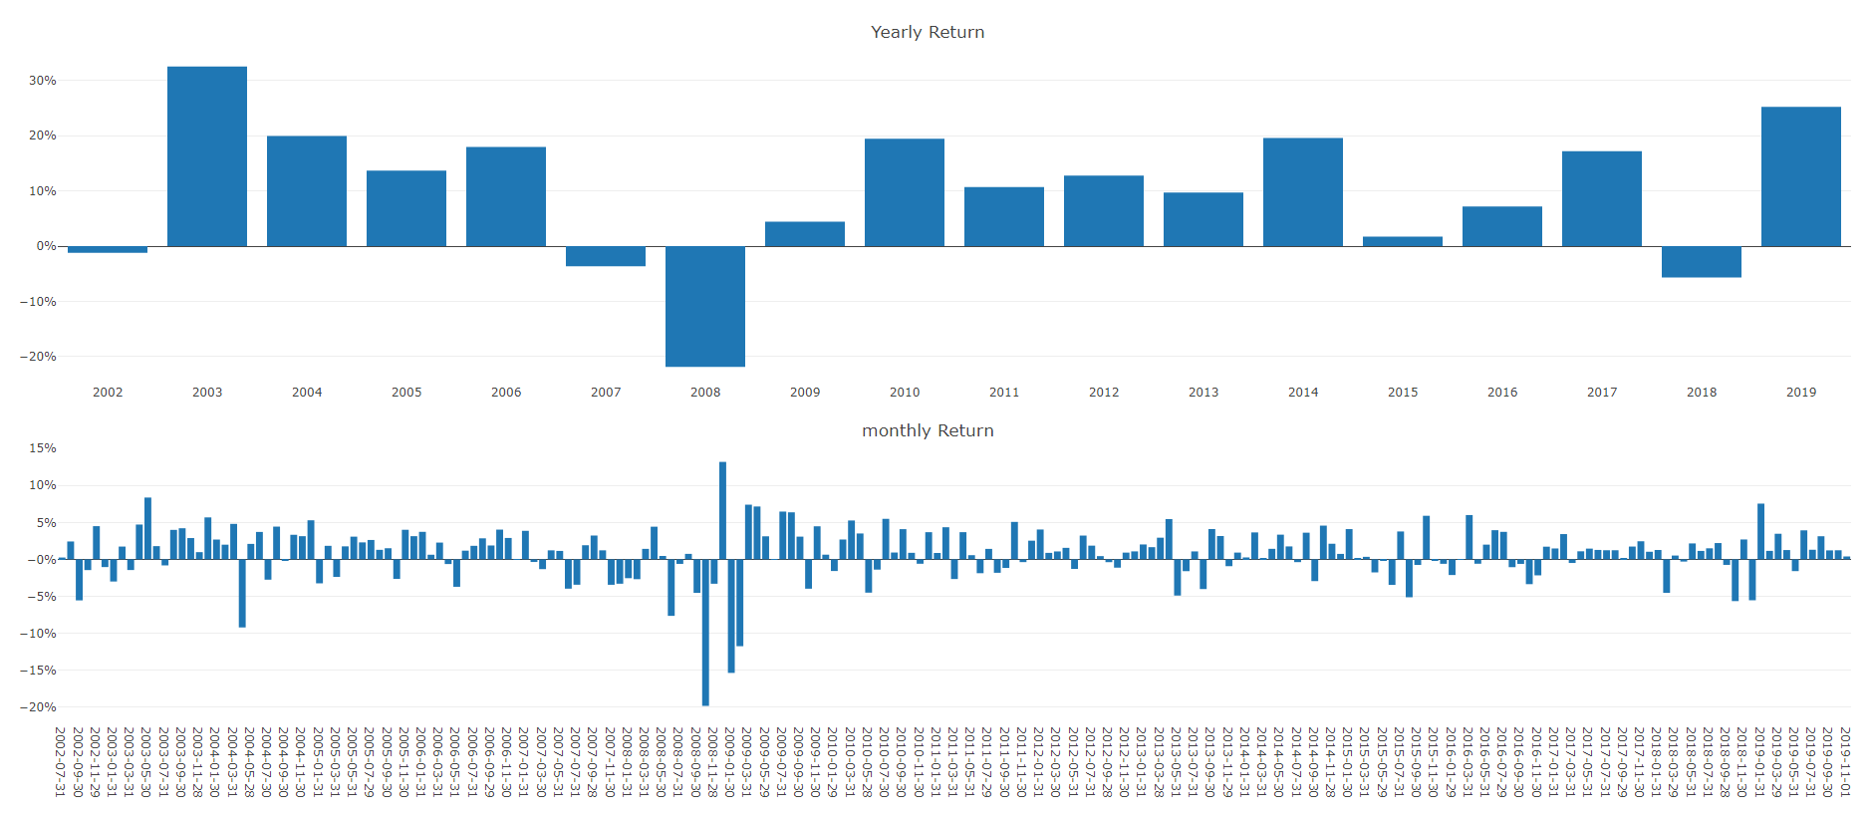
3. GTAA 진행상황
Notes:
지금부터 제가 한 부분에 대해서 설명해드리겠습니다.
다음 부분은 사용자가 만든 전략의 시뮬레이션 결과 값 중 하나입니다.
이 그래프는 연도 및 월 별로 사용자가 만든 포트폴리오 전략의 수익률을 보여줍니다.
이를 통해 사용자는 전략에 대한 성과분석을 쉽게 할 수 있습니다.

Slide 6
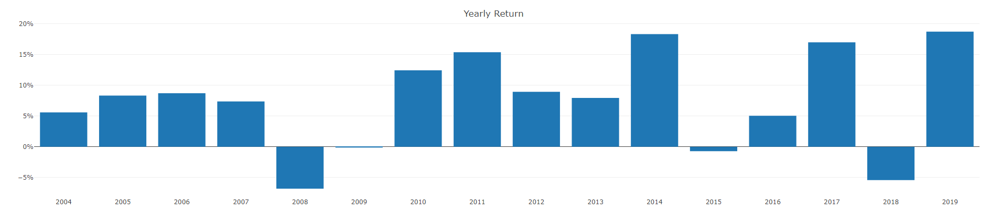
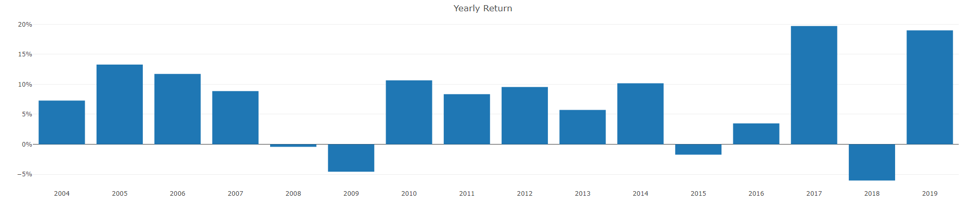
3. GTAA 진행상황
최소분산 포트폴리오
8%
-7%
2005
2008
최대분산효과 포트폴리오
13%
-1% 이상
2005
2008
Notes:
예를 들어 다음은 최소 분산 전략과 최대분산효과전략에 대한 년도 별 수익률 그래프 입니다
해당 그래프를 보시면 2008년 금융위기 이벤트 때
최대분산효과 전략은 상대적으로 최소분산전략보다 체계적위험을 방어하는 것을 볼 수 있습니다.
또 2005년 경제가 호황일 때 최대분산효과전략은 상대적으로 높은 수익률을 보입니다.
따라서 이러한 이벤트에 대해
전략이 어떻게 반응하는지를 보고 사용자는 전략을 세부 조정 하는 등의 전략을 발전시킬 수 있게 됩니다.
이 그래프는 년도로 보여진 그래프는 거시적이며

Slide 7
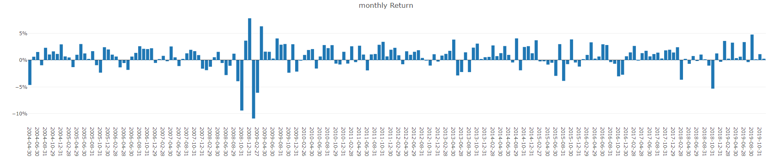
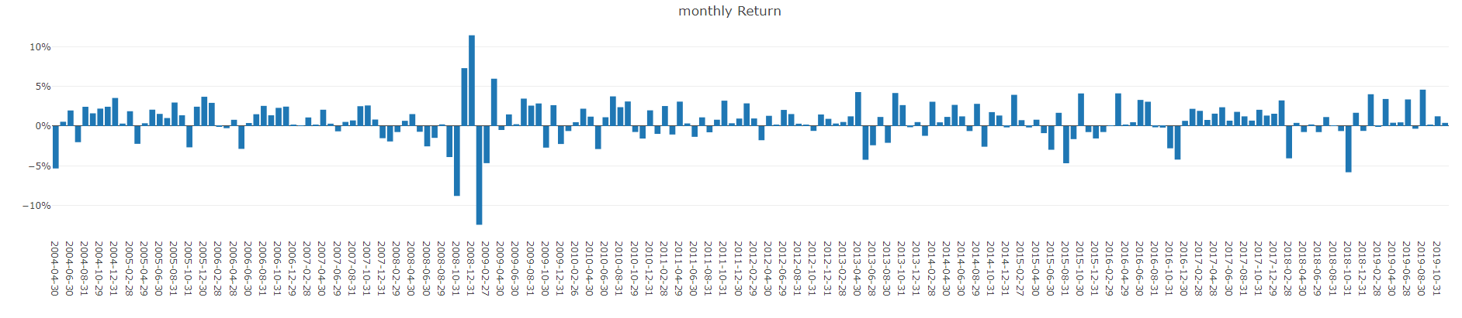
3. GTAA 진행상황
최소분산 포트폴리오
최대분산효과 포트폴리오
Notes:
이 그래프는 월로 나타낸 미시적 그래프 입니다.

Slide 8
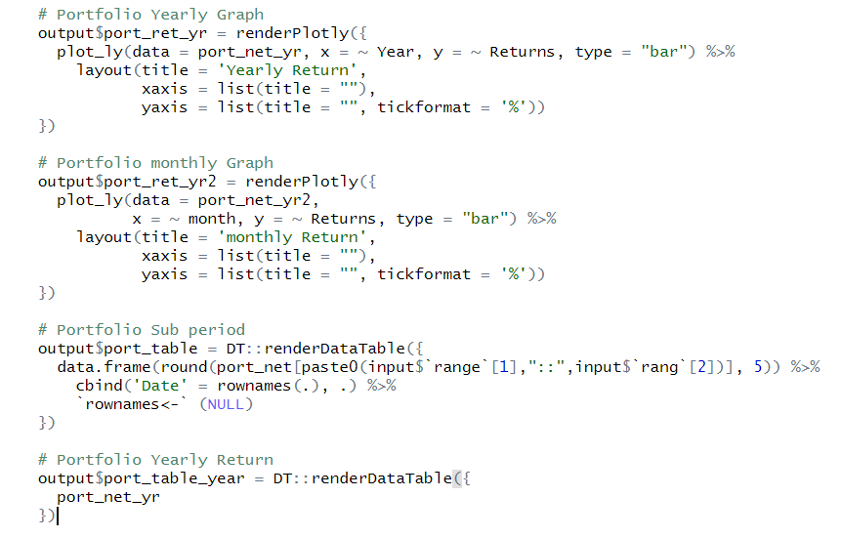
3. GTAA 진행상황(코드)
server.R
Notes:
방금 보여드렸던 그래프를 년도와 월로 나타내는 Server 코드 부분입니다.

Slide 9
3. GTAA 진행상황(코드)
server.R
Notes:
지금 보여드리는 빨간 박스의 Server 코드 부분은

Slide 10
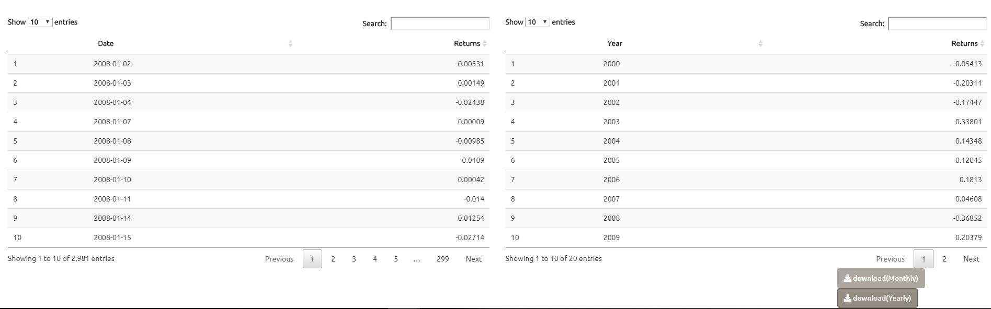
3. GTAA 진행상황(코드)
Notes:
이렇게 전략의 월별 수익률과 연도별 수익률을 값을 보여주는 시계열 자료 코드 설명 부분입니다.
왼쪽이 월을 보여주는 표이며 오른쪽이 년도를 보여주는 표 입니다.
위에 보여지는 Show 10 entries에서 표 에 보여지는 개수를 조절 할 수 있습니다.
표 에 보여지는 최대 개수는 10개씩 입니다.
이러한 시계열 자료는 통계분석 하는데 쓰이기 때문에 궁극적으로 저희는 사용자들에게 데이터값을 제공해줍니다.

Slide 11
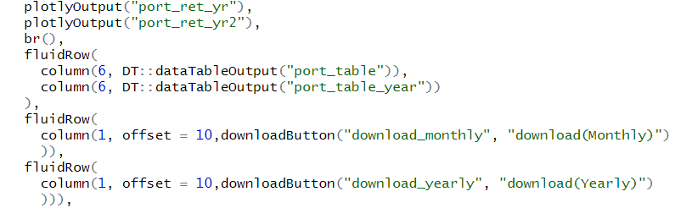
3. GTAA 진행상황(코드)
ui.R
Notes:
지금 빨간 박스로 보여지는 UI 코드는 차트 부분을 다운로드 하여 엑셀파일로 바꿔주는 코드 입니다.

Slide 12
3. GTAA 진행상황(코드)
Notes:
아래 하단을 보시면 사용자가 쉽게 전략에 대한 월별 및 년 도별 데이터를 엑셀로 다운받기 쉽게 만들었습니다.
이를 통해 사용자가 전략 데이터를 다른 용도로 쉽게 활용 할 수 있게 하였습니다.
시계열자료

Slide 13
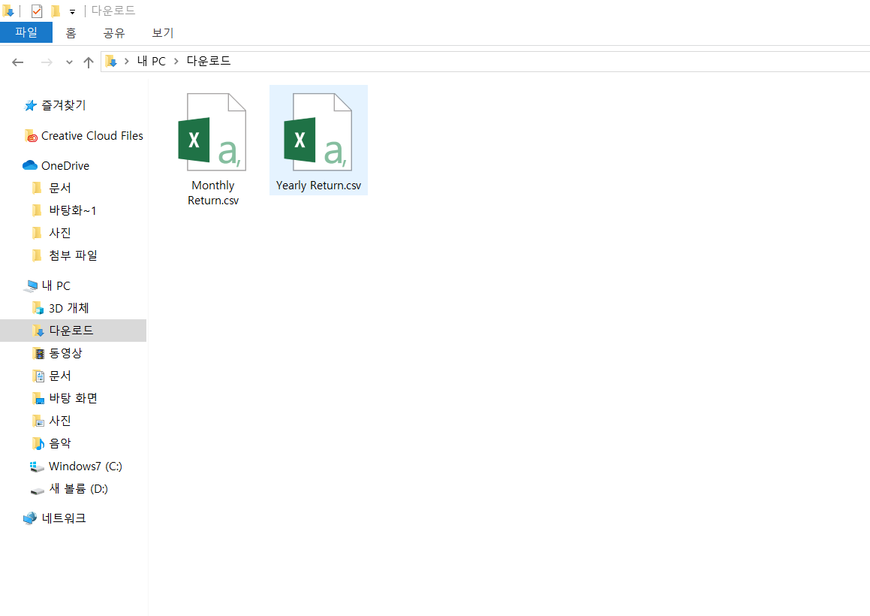
3. GTAA 진행상황
Notes:
위의 다운로드 버튼을 누르게 되면 월과 년도 엑셀 파일이 다운로드 폴더에 받아집니다.

Slide 14
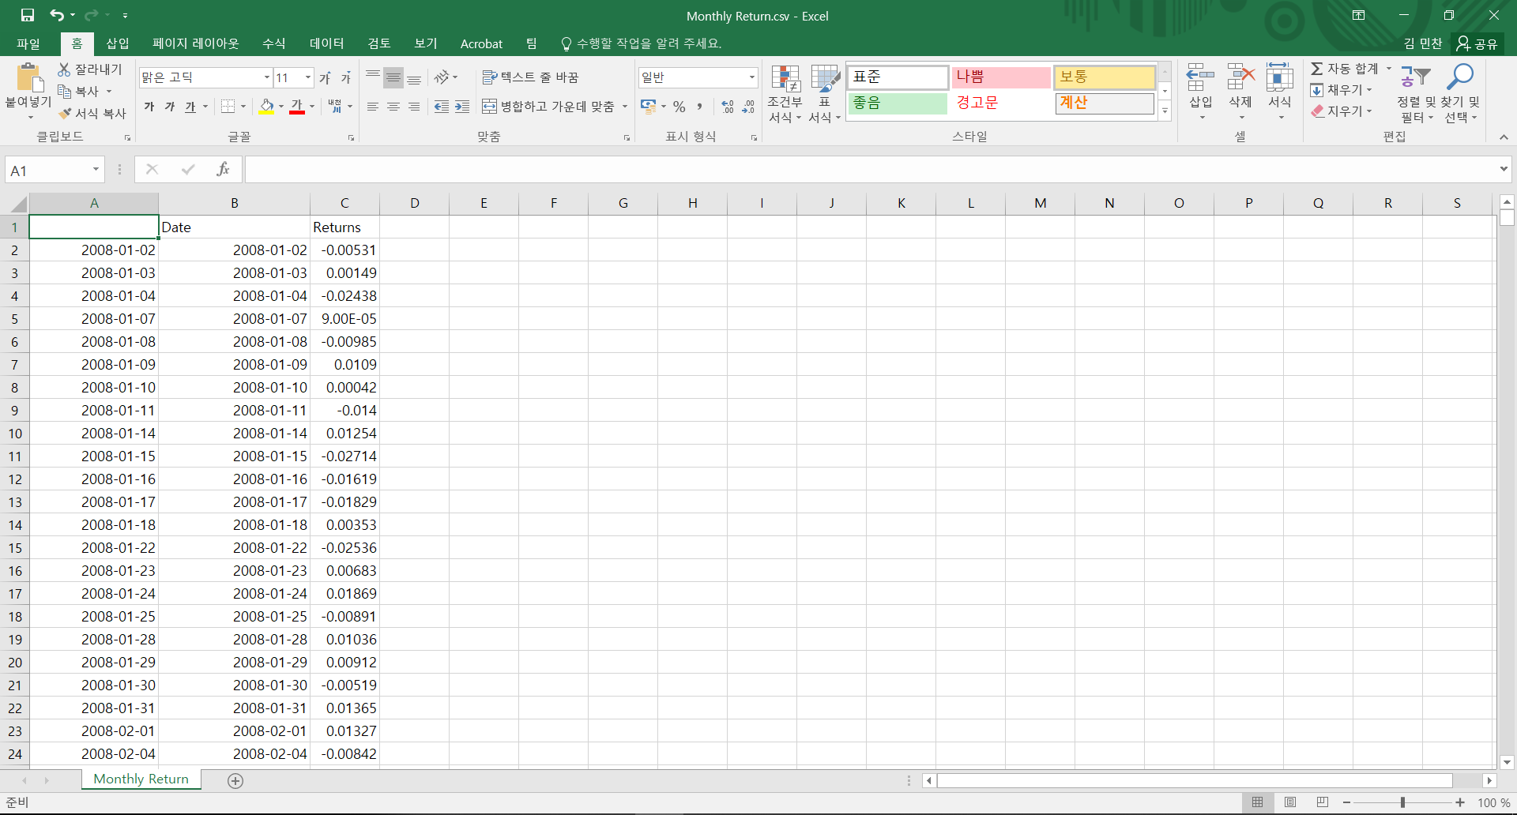
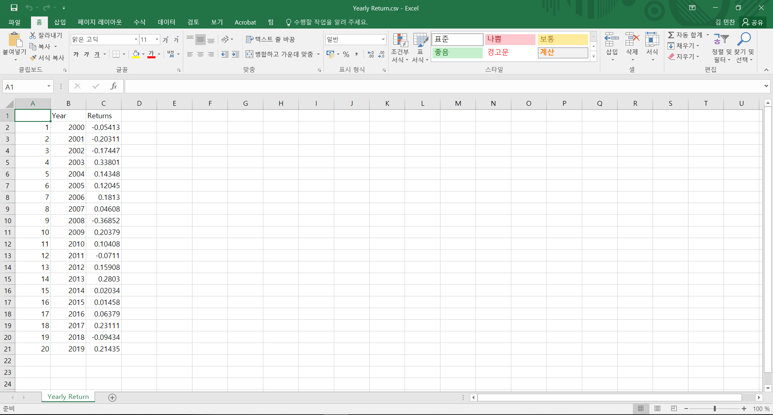
3. GTAA 진행상황
월 엑셀
년도 엑셀
Notes:
다운 받아진 엑셀파일을 열어보면 월과 년도가 엑셀로 받아져 있음을 알 수 있습니다.

Slide 15
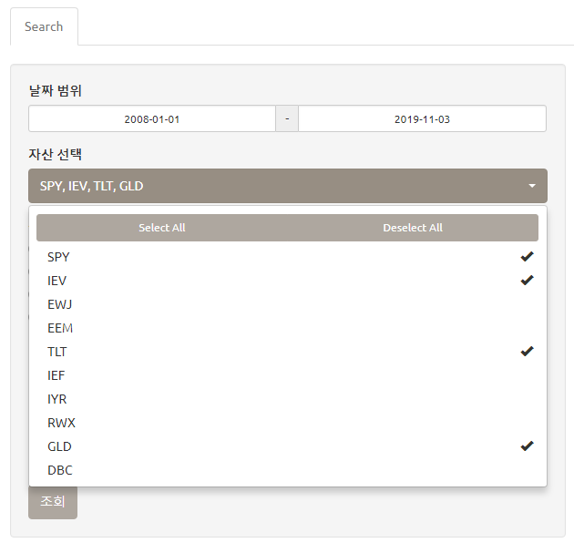
3. GTAA 진행상황
1. 자산선택
Notes:
앞에 보여드렸던 코드 실행결과 화면입니다. 첫 번째로 사용자가 자산을 선택하고

Slide 16
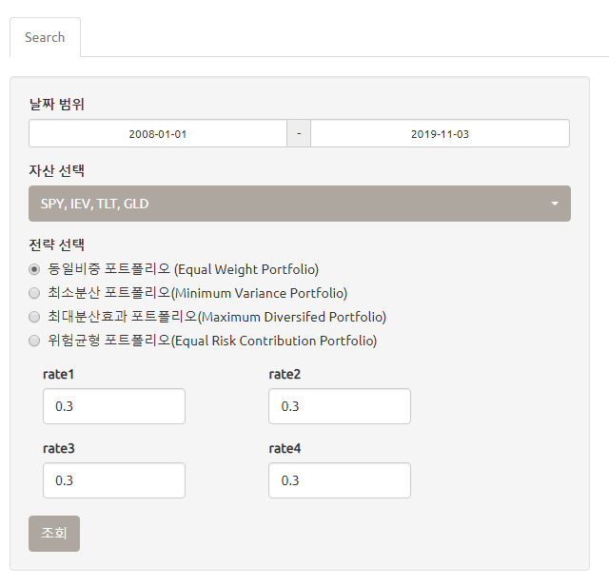
3. GTAA 진행상황
2. 전략선택
3. 전략 알고리즘 세부 조정
4. 조회 결과 수익률 차트와 추천 종목 제시
Notes:
두 번째로 전략을 선택한 후, 전략알고리즘을 세부 조정한 후, 조회를 클릭합니다.

Slide 17
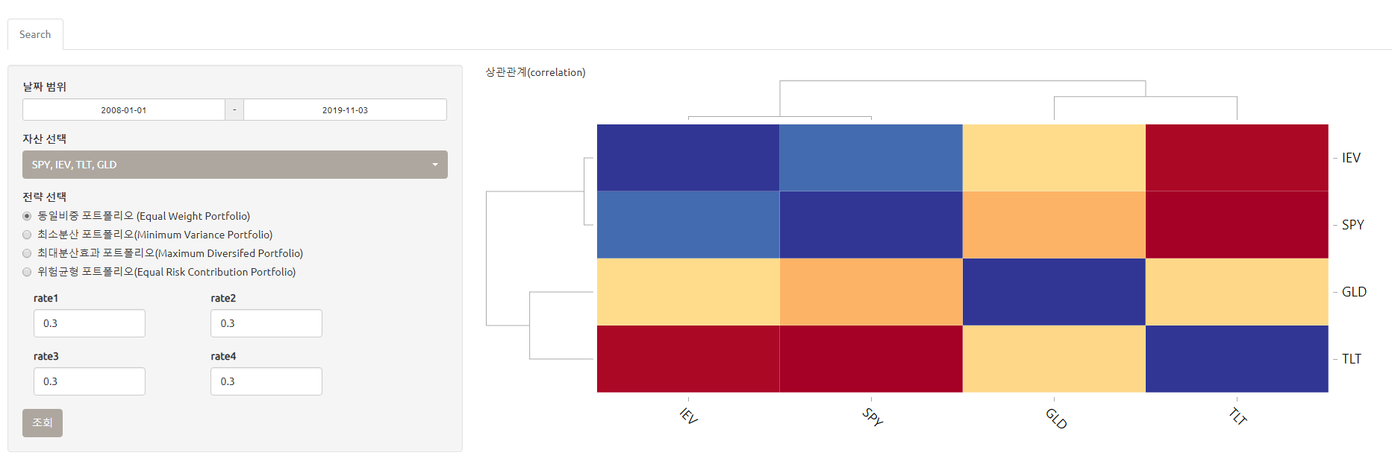
3. GTAA 진행상황
Notes:
다음으로 저희는 자산관의 상관관계를 제시하여 사용자가 쉽게 적절한 자산을 선택 할 수 있도록 돕습니다.
자산 배분의 가장 중요한 점은 상관관계가 낮은 자산을 묶는 것입니다.
한 예로 다음과 같이 상관관계가 비슷한 자산 끼리 아무리 좋은 전략을 사용 한들 결과는 좋지 않습니다.
반대로 상관관계가 높은 자산 끼리 보편적인 전략을 사용하면 결과는 좋아집니다.

Slide 18
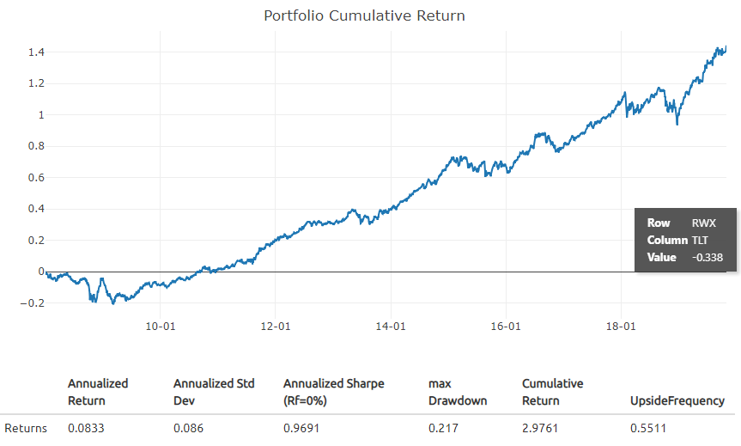
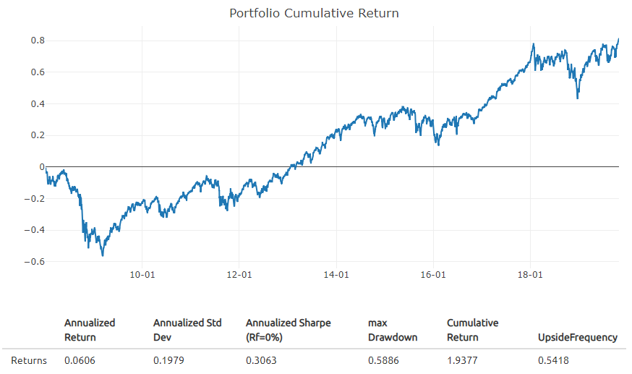
3. GTAA 진행상황
SPY, IEV
상관관계 : 0.89
최대분산효과 포트폴리오
연평균 수익률 : 6%
위험 : 0.2
안정적인 우상향
동일비중 포트폴리오
변동성이 심함
SPY, TLT
동일 비중 포트폴리오
상관관계 : -0.43
연평균 수익률 : 8%
위험 : 0.08
최대분산효과 포트폴리오
Notes:
이해하기 쉽게 예를 들어보겠습니다.
화면에 보이시는 SPY, TLT라는 ETF로 하나는 동일비중 포트폴리오, 하나는 최대분산효과 포트폴리오로 했습니다.
여기서 최대분산효과 포트폴리오는 동일비중 포트폴리오보다 개선된 포트폴리오 전략입니다.
동일 비중 포트폴리오의 상관관계는 -0.43, 최대 분산효과 포트폴리의 상관관계는 0.89입니다.
보시면 아시겠지만 연평균 수익률은 동일 비중 포트폴리오가 최대분산효과 포트폴리오보다 높게 나옵니다.
또한 동일비중 포트폴리오는 안정적인 우상향 그래프를 나타내며 최대분산효과 포트폴리오는 변동성이 심합니다.
위험이 높을수록 수익률이 높은 하이리스크 하이리턴이 일반적이며 상관관계가 낮은 자산군을 선택하면 상관관계가 높은 자산군을
선택하는 것보다 위험도 작고 수익률이 높아집니다.
더 좋은 전략이더라도 어떤 자산군을 선택하느냐에 따라서 성과 차이가 납니다.

Slide 19

3. GTAA 진행상황
Notes:
예를들면
머신 러닝에 쓰레기를 넣으면 쓰레기가 나오는 이치랑 같다고 생각하시면 됩니다.
저희 GTAA 는 사용자가 쉽게 자산배분을 할 수 있도록 돕습니다.

Slide 20
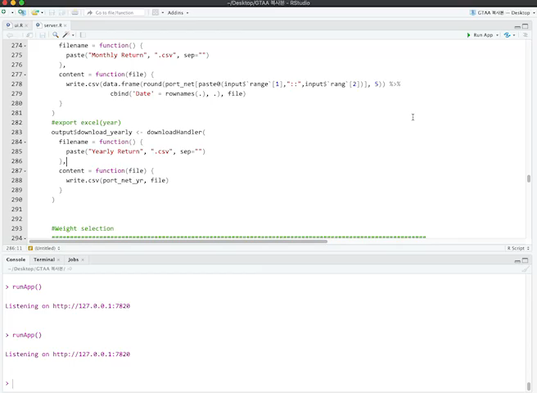
3. GTAA 진행상황(영상)
Notes:
위와 같이 설명 드렸던 부분을 영상으로 보여드리겠습니다.
첫 번째로 사용자가 자산을 선택하면 오른쪽에 보이시는 것과 같이 상관관계가 나타나게 됩니다.
두 번째로 전략을 선택한 후, 조회를 클릭하면 제가 만든 부분의 결과가 영상에 나타납니다.

Slide 21
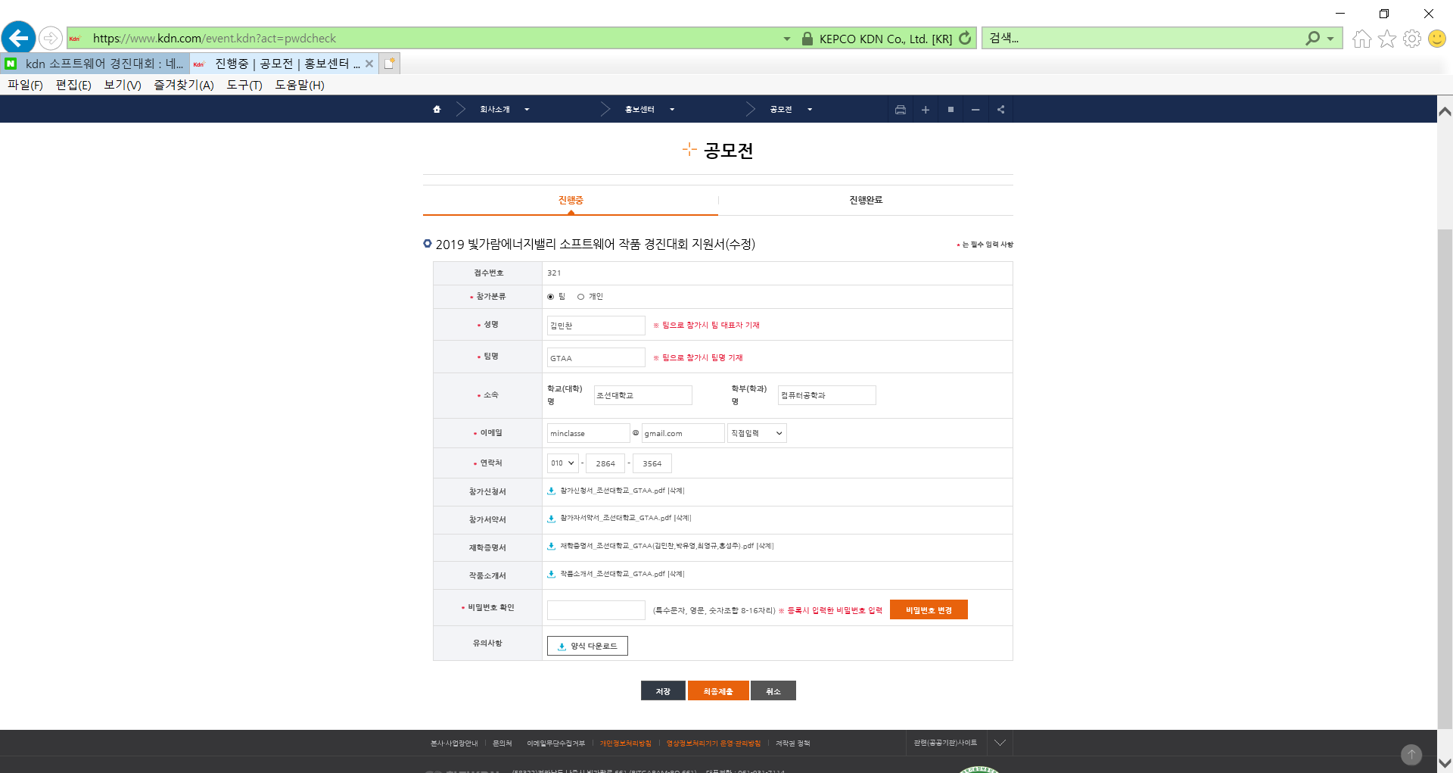
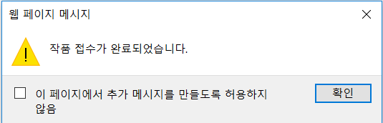
3. GTAA 진행상황
KDN 소프트웨어 경진대회 참여
Notes:
KDN 소프트웨어 경진대회 접수 완료 했습니다.

Slide 22
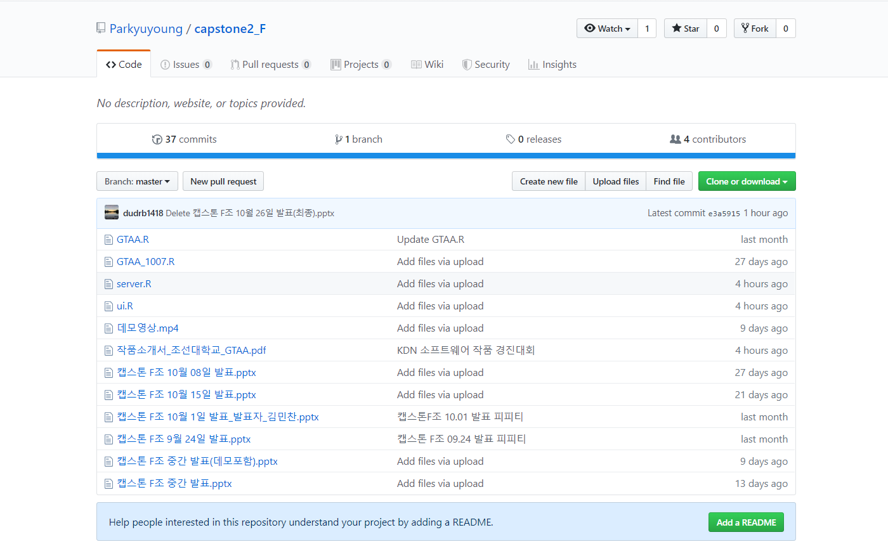
4. GitHub 업데이트
Notes:
다음은 깃허브 업데이트 내용입니다.
지금까지 발표한 PPT 자료와
코드를 수정할 때 마다 꾸준히 업로드 하고 있으며
최근 KDN소프트웨어 작품 경진대회 접수 내용도 업로드 했습니다.

Slide 23
5. GTAA 계획 일정
추진 내용 | 수행기간
 | 9 월 |  |  | 10 월 |  |  |  | 11 월 |  |  |  | 12 월
 | 2 | 3 | 4 | 1 | 2 | 3 | 4 | 1 | 2 | 3 | 4 | 1 | 2
경제&투자 스터디(꾸준히)
프로젝트 회의 및 계획
data guide에서 데이터수집(1주)
R을 통한 데이터 분석(3주)
데이터 분석 및 개발
데이터 시각화 및 활용
유지보수 및 테스트
Notes:
저희 프로젝트 전체적인 계획 일정입니다.

Slide 24
Q&A

Slide 25
감사합니다.

